Slide 1


CCPF
GESTIÓN COMITÉ CENTRAL PADRES DE FAMILIA COLEGIO DE LIGA

Slide 2

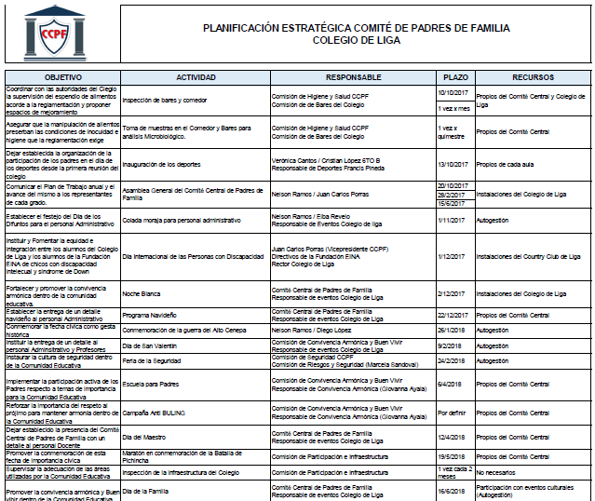
PLAN ESTRATÉGICO DE TRABAJO CCPF
Tras varias reuniones con los miembros del Comité se expuso el Plan estratégico de trabajo del CCPF mismo que fue aprobado por las autoridades.

Slide 3
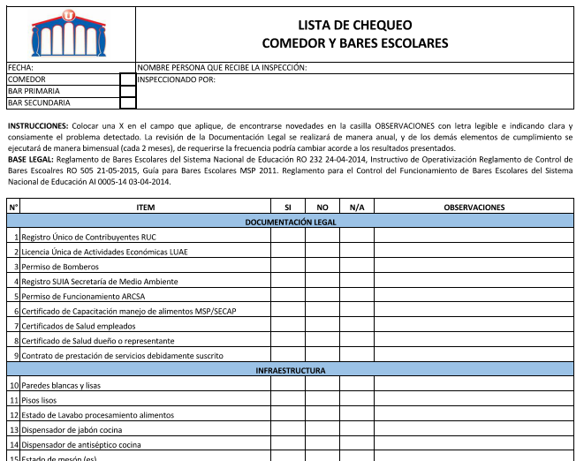
CHECK LIST INSPECCIÓN COMEDOR Y BARES
Luego de varias reuniones se elaboró y formalizó el check list de Inspección del Comedor y Bares

Slide 4
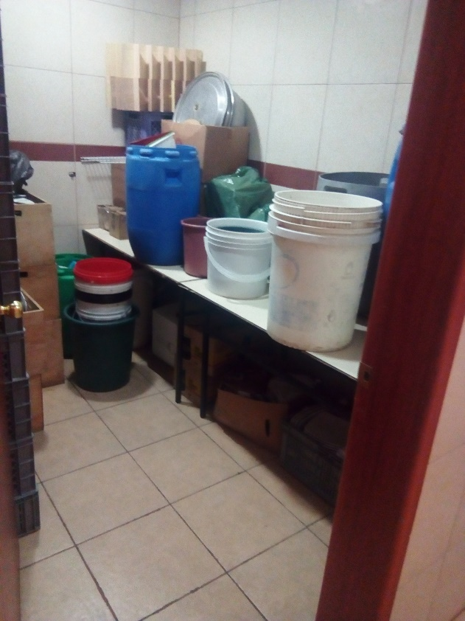
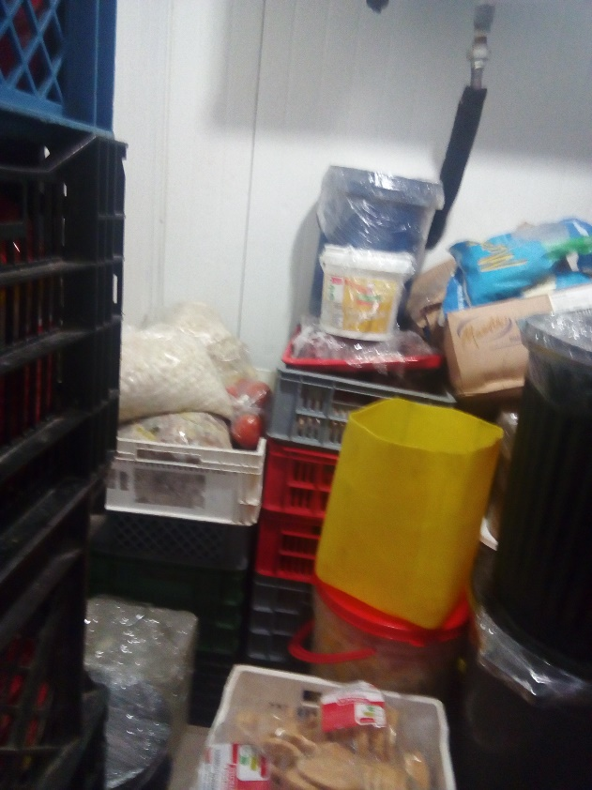
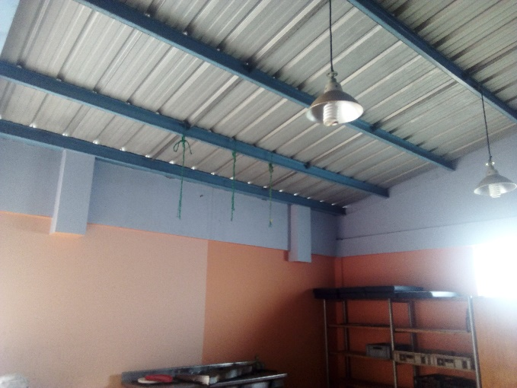
PRIMERA INSPECCIÓN DEL COMEDOR
Una vez formalizado el check list se ejecutó la primera visita de Inspección

Slide 5
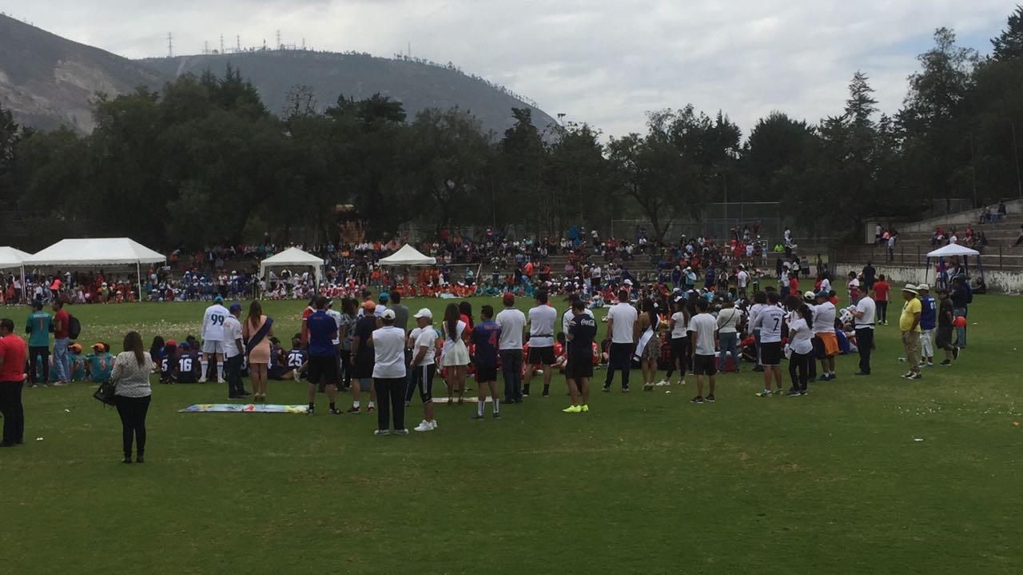
DÍA DE LOS DEPORTES
Participación de los padres de familia en la mañana deportiva.

Slide 6
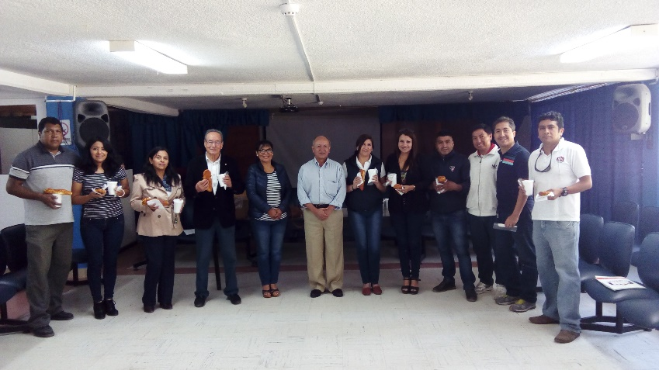
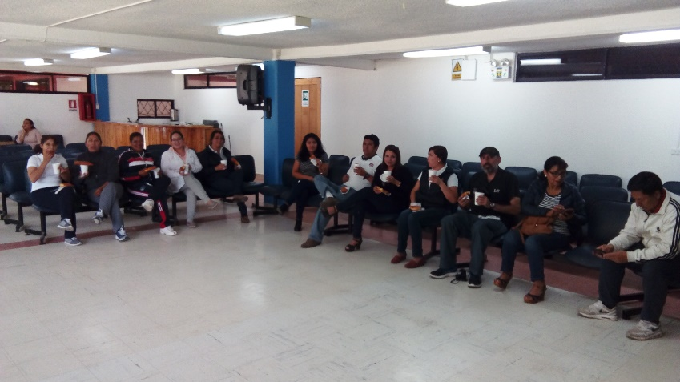
COLADA MORADA PERSONAL ADMINISTRATIVO
Se bridó al personal Administrativo la tradicional Colada Morada.

Slide 7
COLADA MORADA PERSONAL ADMINISTRATIVO
Se bridó al personal Administrativo la tradicional Colada Morada.

Slide 8
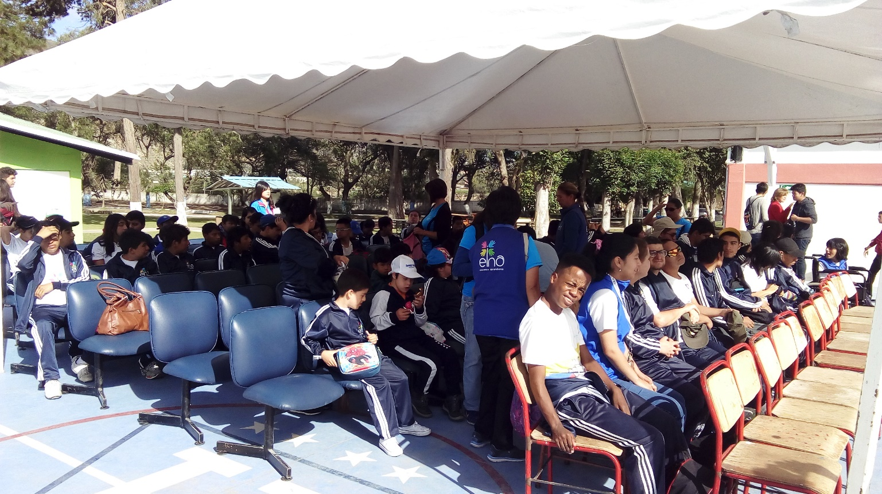
INVITACIÓN FUNDACIÓN EINA
Por el día Internacional de la Discapacidad se invitó a los estudiantes y docentes de la Fundación EINA

Slide 9
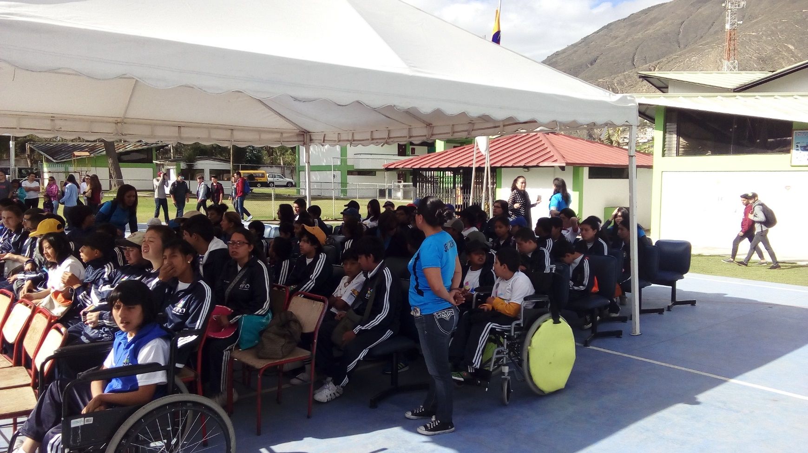
INVITACIÓN FUNDACIÓN EINA

Slide 10
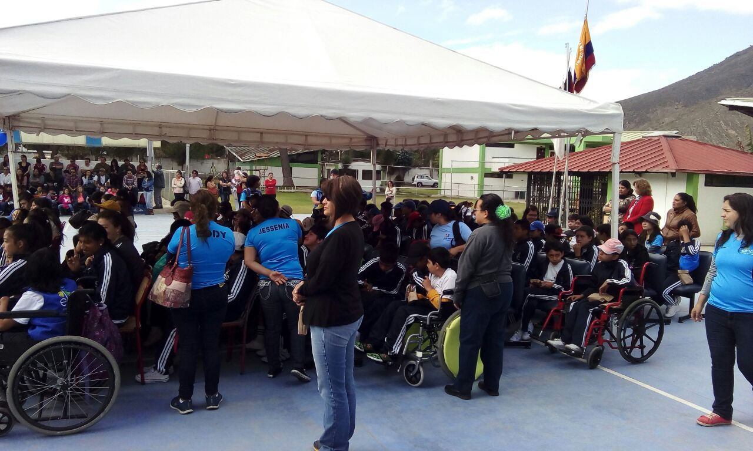
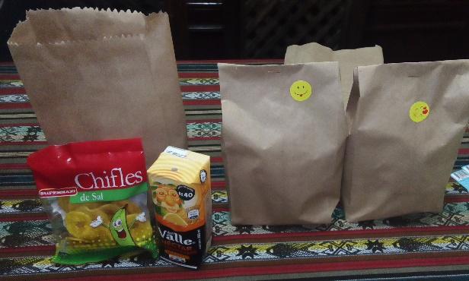
INVITACIÓN FUNDACIÓN EINA
Se brindó un snack de bienvenida a los chicos y docentes.

Slide 11
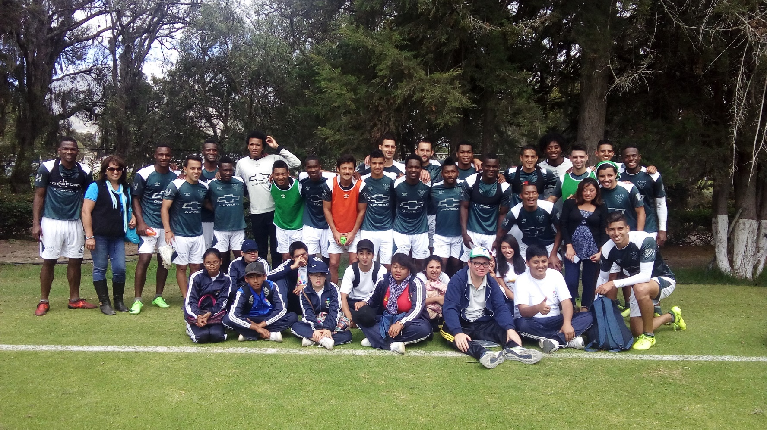
INVITACIÓN FUNDACIÓN EINA
Encuentro con los jugadores de LIGA

Slide 12
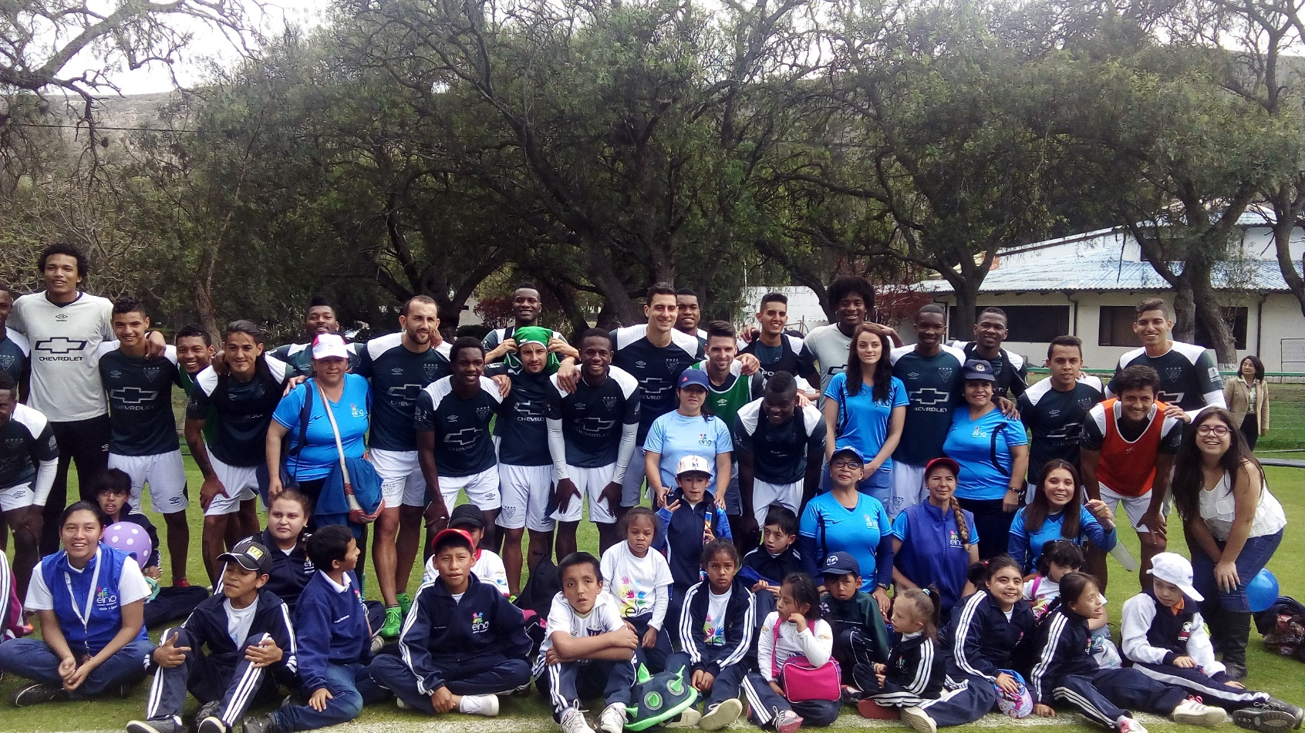
INVITACIÓN FUNDACIÓN EINA

Slide 13
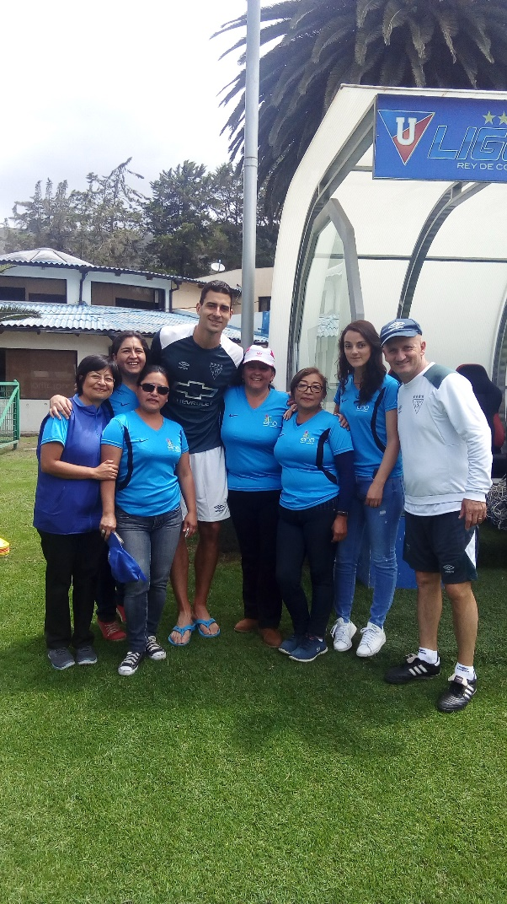
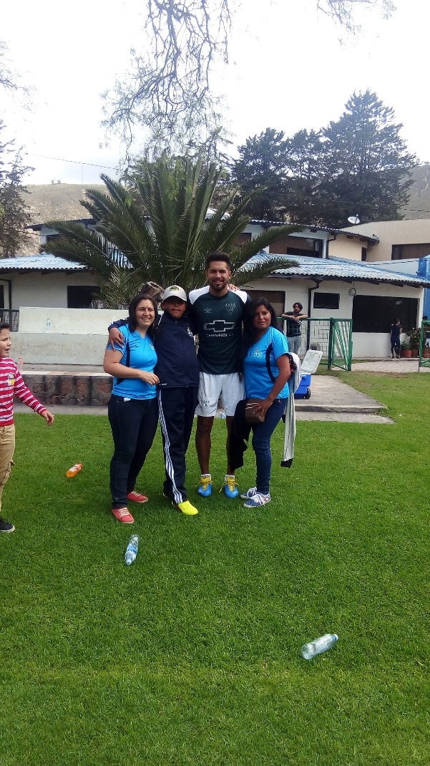
INVITACIÓN FUNDACIÓN EINA

Slide 14
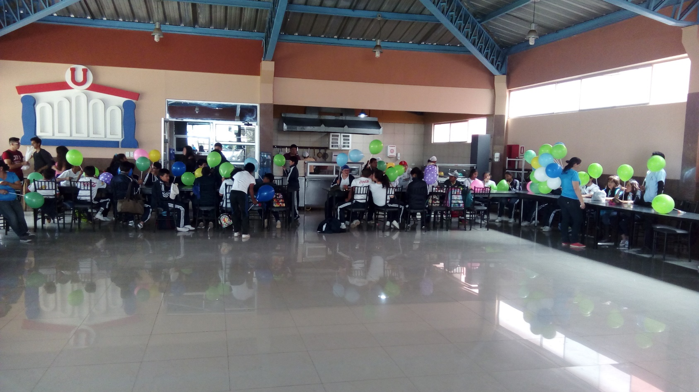
INVITACIÓN FUNDACIÓN EINA
Se compartió un lunch con los chicos de la Fundación

Slide 15
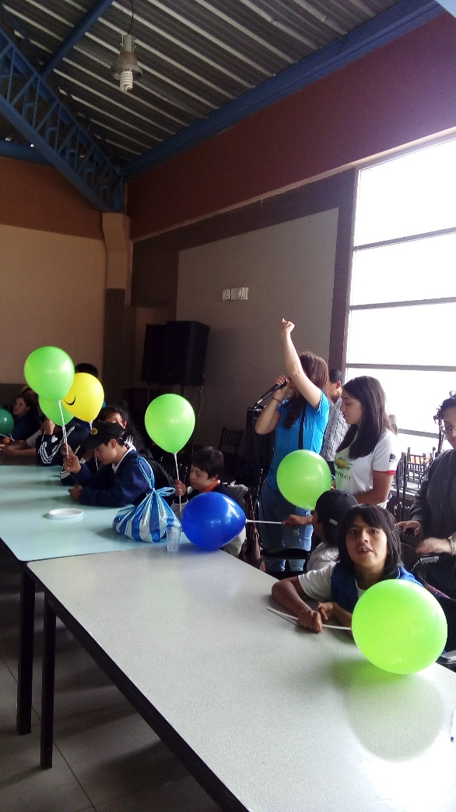
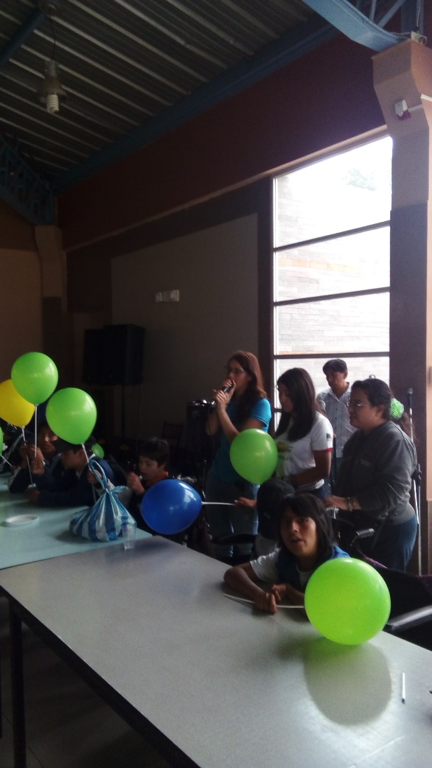
INVITACIÓN FUNDACIÓN EINA
Agradecimiento por parte de la Presidenta del Consejo Estudiantil y representante de la Fundación

